Slide 1
CÔNG NGHỆ ORACLE
Biên soạn: Nguyễn Việt Hưng
Bộ môn: Khoa Học Máy Tính - Khoa Công Nghệ Thông Tin
Trường Đại Học Giao Thông Vân Tải
Email : hungnv@utc.edu.vn - SDT: 0868.004.008

Slide 2
Mục tiêu môn học
Cài đặt và vận hành Hệ quản trị CSDL Oracle ở cấp độ cơ bản.
Hiểu được kiến trúc Oracle, các thành phần cấu thành Oracle Server, cũng như sự tương tác giữa chúng.
Nắm được các kỹ năng quản trị CSDL Oracle ở mức cơ bản như sao lưu dự phòng, quản lý tài khoản người dùng, phân quyền.
Biết cách tạo ứng dụng đơn giản bằng Oracle APEX

Slide 3
Kế hoạch giảng dạy
Buổi 1. Giới thiệu tổng quan, Cài đặt Oracle Server, các công cụ quản trị oracle
Buổi 2. Thực hành Cài đặt Oracle Server trên máy tính cá nhân
Buổi 3. Thành phần kiến trúc Oracle Server, Oracle Enterprise Manager, Cấu hình kết nối trong Oracle
Buổi 4. Ngôn ngữ SQL, PL/SQL Trong Oracle
Buổi 5. Giới thiệu, cài đặt, vận hành Oracle APEX
Buổi 6. Thực hành cài đặt Oracle APEX
Buổi 7. Quản trị Instance, Tạo CSDL
Buổi 8. Quản trị Tablespace và Datafile
Buổi 9. Thực hành quản trị Instance, tablespace và Datafile, bật/tắt CSDL
Buổi 10. Quản lý Control File, Online Redo Log Files
Buổi 11. Cấu trúc lưu trữ
Buổi 12. Quản lý user
Buổi 13. Quản lý quyền, chức danh
Buổi 14. Thực hành quản trị user, quyền, chức danh
Buổi 15. Báo cáo BTL Oracle Apex

Slide 4
CÁCH THỨC ĐÁNH GIÁ HỌC PHẦN
A1. Đánh giá quá trình | A1.1 Báo cáo BTL | G.1.1 | Báo cáo xây dựng ứng dụng trên Oracle Apex | 30%
 | A1.3 Điểm danh |  | Chuyên cần | 10%
A2. Đánh giá kết thúc học phần | A.2.1 Thực hành + Vấn đáp | G.1.(1-3) G.2.3 | - Kiểm tra trắc nghiệm tổng thể kiến thức quản trị CSDL Oracle - Quản trị CSDL ở mức độ bật/tắt, quản lý user, quản lý quyền, chức danh. - Trình bày báo cáo rõ ràng, mạch lạc, trả lời được các câu hỏi của giảng viên | 60%

Slide 5
YÊU CẦU KHI LÊN LỚP
LAPTOP
Ổ cắm điện

Slide 6
2. Nội dung bài học
I. TỔNG QUAN VỀ ORACLE
II. CÀI ĐẶT ORACLE 19C TRÊN WINDOWS
III. MỘT SỐ CÔNG CỤ TRỰC QUAN
IV. THỰC HÀNH

Slide 7
1. Tổng quan về hệ quản trị CSDL Oracle
Hệ quản trị CSDL Oracle (gọi tắt là Oracle) là một trong những hệ quản trị cơ sở dữ liệu quan hệ mạnh mẽ nhất thế giới.
Hơn 2/3 trong số 500 tập đoàn công ty lớn nhất thế giới (Fortune 500) sử dụng Oracle. Ở Việt Nam, hầu hết các đơn vị lớn thuộc các ngành ngân hàng, kho bạc, thuế, bảo hiểm, bưu điện, hàng không, dầu khí,… đều sử dụng hệ quản trị CSDL Oracle.
Kết nối ứng dụng với công nghệ Web được tích hợp trong Oracle Web Server

Slide 8
1. Tổng quan về hệ quản trị CSDL Oracle
1.1. Các đặc điểm của Oracle
Khả năng xử lý dữ liệu rất lớn, có thể lên đến hàng trăm terabyte (1 terabyte ~ 1,000 gigabyte ~ 1,000,000,000 kilobyte) mà vẫn đảm bảo tốc độ xử lý dữ liệu rất cao.
Khả năng bảo mật rất cao, oracle đạt độ bảo mật cấp c2 theo tiêu chuẩn bảo mật của bộ quốc phòng Mỹ và công nghệ Oracle vốn được hình thành từ yêu cầu đặt hàng của các cơ quan an ninh FBI và CIA.
Tương thích với nhiều platform (Unix, Linux, Solaris, Windows .v.v…)

Slide 9
1. Tổng quan về hệ quản trị CSDL Oracle
1.2. Một vài điểm so sánh Oracle với SQL Server
 | SQL Sever | Oracle
Hardware requirements | Chỉ chạy trên chip Intel base and compatible, không chạy được trên các chíp mạnh khác như Power, PA-RISC, Itanium, SPARC ... | Chạy được trên hầu hết các kiến trúc phần cứng.
Operating system | Windows | multiplatform (Windows, linux,unix,..)
Programming language database | T-SQL (Transact SQL) | PL/SQL (Procedural Language SQL)

Slide 10
1. Tổng quan về hệ quản trị CSDL Oracle
1.3. Lịch sử các phiên bản
Phiên bản 1 (năm 1977), Phiên bản 2 (năm 1979)
Phiên bản 3 (năm 1983), Phiên bản 4 (1984)
Phiên bản 5 phát hành năm 1985 (SQLNet: hệ thống khách/chủ (client/server)).
Phiên bản 6 phát hành năm 1988 (Sequence, thao tác ghi trễ).
Oracle7 được phát hành năm 1992 (SQL*DBA).
Năm 1999 Oracle giới thiệu Oracle8i (i: internet).
Năm 2001-2002: 2 phiên bản Oracle9i (Release 1&2)
Năm 2004-2005: 2 phiên bản Oracle10g (g: Grid) (Release 1&2).
Năm 2008 – 2009: Phiên bản 11g
1/7/2013: Phiên bản 12c
2018: Phiên bản 18c 2019: 19C 2021: 21C

Slide 11
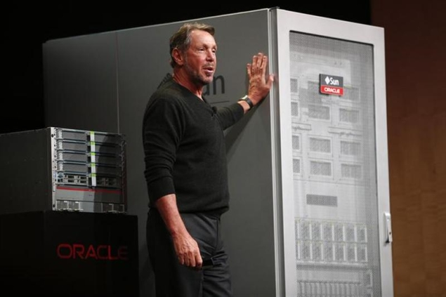
1. Tổng quan về hệ quản trị CSDL Oracle
1.4. Một số sản phẩm của oracle
ORACLE SERVER

Slide 12
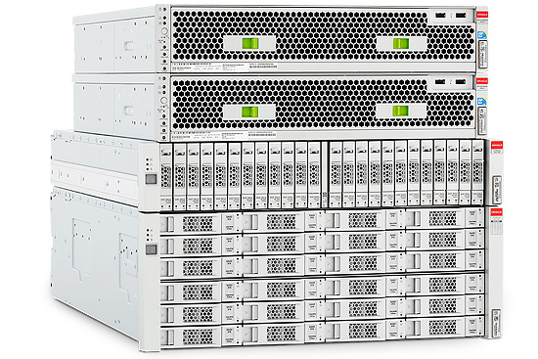
1. Tổng quan về hệ quản trị CSDL Oracle
1.4. Một số sản phẩm của oracle
ORACLE SERVER
ORACLE STORAGE

Slide 13
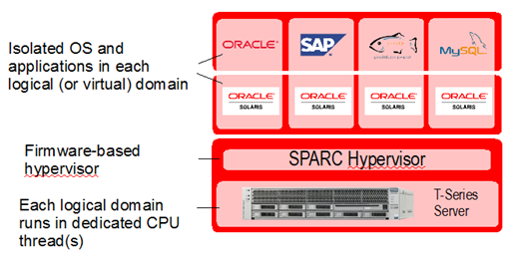
1. Tổng quan về hệ quản trị CSDL Oracle
1.4. Một số sản phẩm của oracle
ORACLE SERVER
ORACLE STORAGE
ORACLE VM

Slide 14
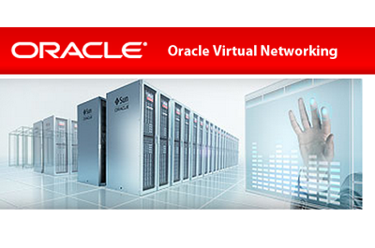
1. Tổng quan về hệ quản trị CSDL Oracle
1.4. Một số sản phẩm của oracle
ORACLE SERVER
ORACLE STORAGE
ORACLE VM
ORACLE VIRTUAL NETWORKING

Slide 15
1. Tổng quan về hệ quản trị CSDL Oracle
1.4. Một số sản phẩm của oracle
Công cụ thao tác cơ sở dữ liệu: SQL*Plus
Công cụ phát triển ứng dụng: Oracle Developer Suite (Form, Report, …. ), Oracle JDeveloper, ...
Phân tích dữ liệu: Oracle Discoverer, Oracle Warehouse Builder ...
Oracle Application Server (OAS)
Ứng dụng đóng gói: Oracle Human Resource, Oracle Financial Applications …
Oracle Email, Oracle Calendar, Oracle Web Conferencing ...

Slide 16

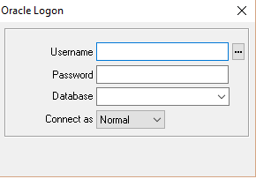

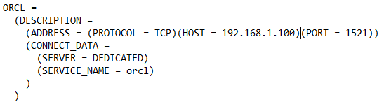

Client
Shared Pool
Buffer Cache
Log Buffer
……
Before image
SCOTT
Update …
Update …
Memory
Instance
Commit;
ORCL
After image
Parse
Execute
SERVER
PMON
SMON
DBWn
USER
CKPT
LGWR
OK
OK
10
10
Update…
Commit;
11
11
10
11
12
11
10
10
SQL> Update …
Physical
11
Datafiles
SQL> Commit;
Redo log file
Control file
Before image
Switch
DATABASE
X
Image
Overwriten
Logical
Table
UNDO
TABLESPACES
Notes:
https://www.youtube.com/watch?v=wDZWVRvhgoc
Let's start first with the database structure. On the left side, you have the client here. On the right side, you have the server here. The server'side is divided in 3 main structures: the memory, the logical structure and the physical structure.To provide you every steps of transaction, we would be using user Scott. It is important to know that the whole string is an alias and other database names. the string will be compared to this alias inside of a … This is similar to DNS will obtain all the nescessary details to read the database server. Locally, a user's process will be allocated and validated to connection through with listeners. The listeners will be interested to allocate to server's process. The user's processes is now linked to server's process. … For this example, we will execute an update. First, this s … will be validated, we call this step "the parsing". The server's process sends back the confirmation of the parsing. The statement will then be written into the shared pool and the redo log buffer. Next, we will also be created into the shared pool. The database lock, that is used for the transation, will be read and copied into the database Buffer cache. Only the field implicated in this transaction will be held into a none-do segment till the transaction is completed. We call those copies "the Before Image". A copy of this block will be duplicated with the update … .This copy is called "the after image". A confirmation will be sent to the user's process. The commit statement completes the transaction and is written into the redo log buffer. The commit statement triggers the log like a process and will send all statement for the current consation into the redo log files. The before image in the undo segment could be then deleted when the … of the undo retention primary switch. a last confirmation will be sent to the user's process. When the correct log's full, it generates switch log, triggering at the same time the ARCn's process and the log sequence number. The ARCn will generate and the …. With the contact of the current log.A switch log will then trigger, its checkpoint passes, that will … (không nghe được động từ gì) checkpoint number by applying this last number into each data … (khoong nghe ). The checkpoint process'll finally trigger the database right the process and right the last image from the database … into the table

Slide 17
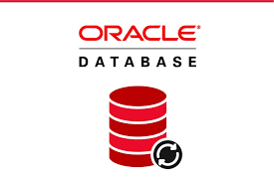
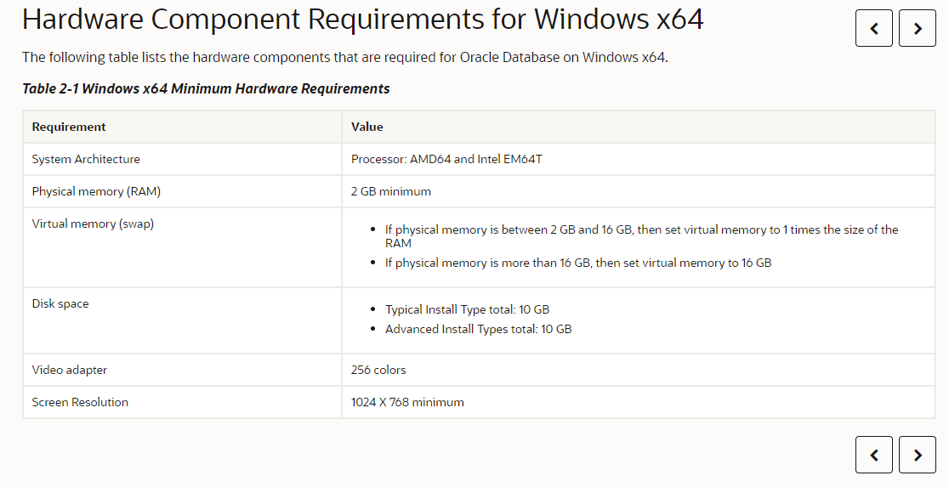
Cài đặt Oracle 19C trên hệ điều hành windows
Yêu cầu về cấu hình

Slide 18
Cài đặt Oracle 19C trên hệ điều hành windows
Phần mềm cài đặt và bộ công cụ phát triển
Database 19C - phần mềm cài đặt hệ quản trị CSDL Oracle, có thể download tại địa chỉ: https://www.oracle.com/database/technologies/oracle-database-software-downloads.html
Bộ công cụ phát triển:
+ PL_SQL Developer 15.0.2.2054 (x64) Multilingual
https://drive.google.com/file/d/1jmxogc4VwJcIaf7OBJjvZF7zdaia_UG1/view?usp=sharing
+ SQL Developer:
https://www.oracle.com/database/sqldeveloper/technologies/download/

Slide 19
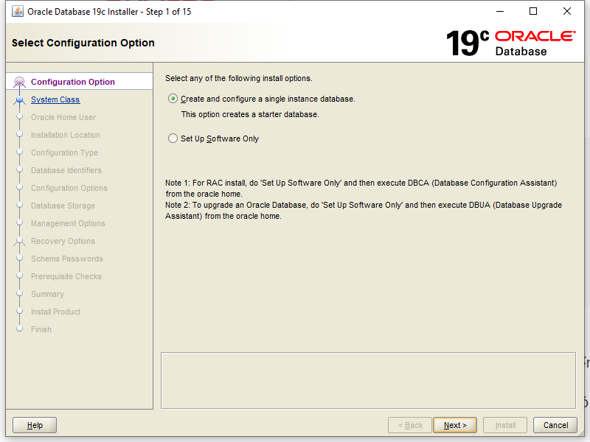

Slide 20
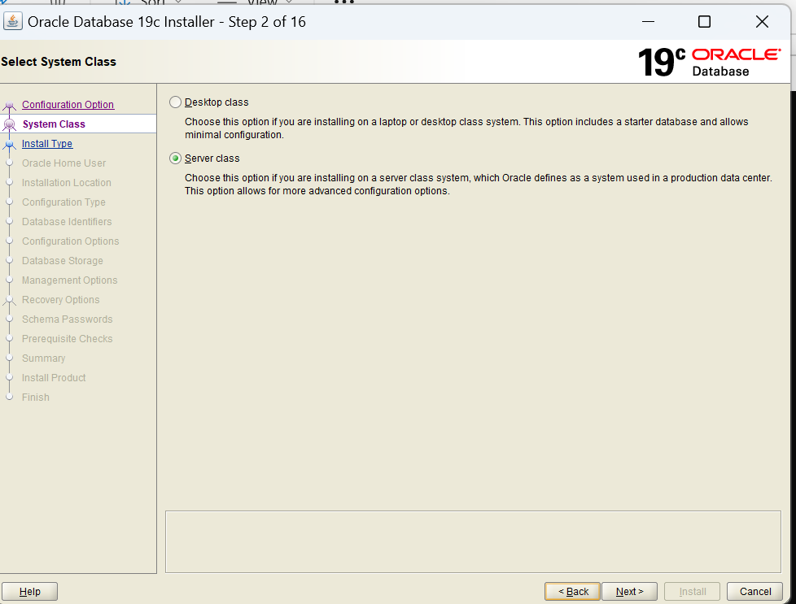

Slide 21
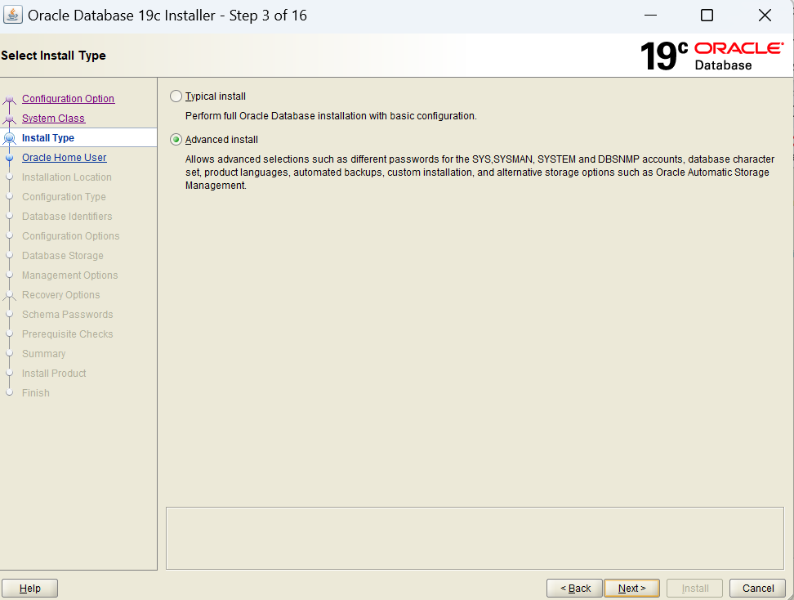

Slide 22
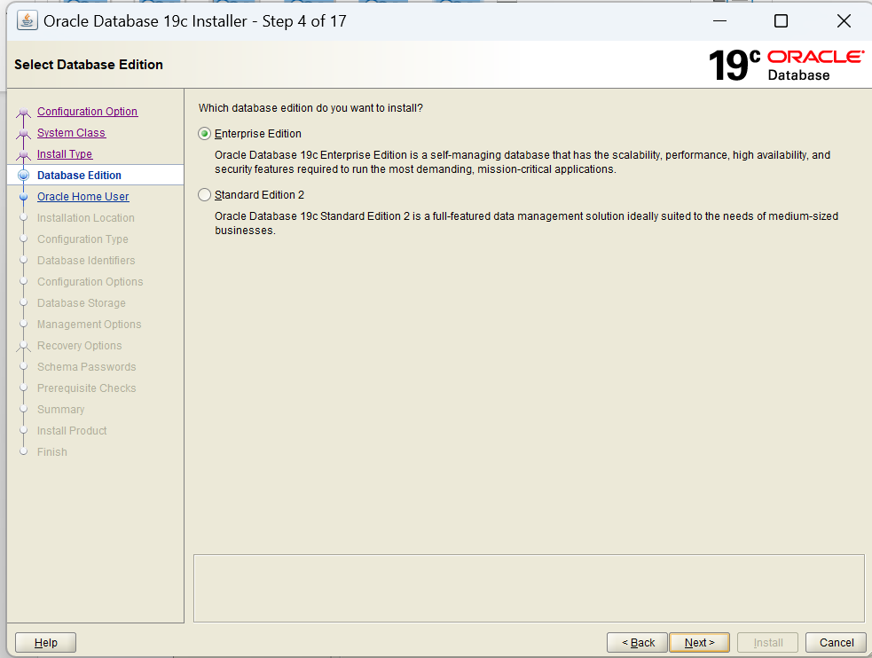

Slide 23
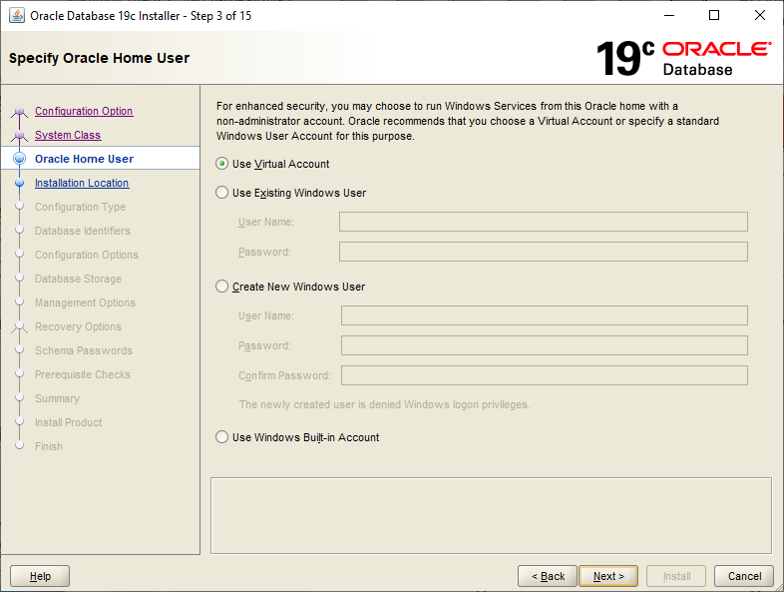

Slide 24
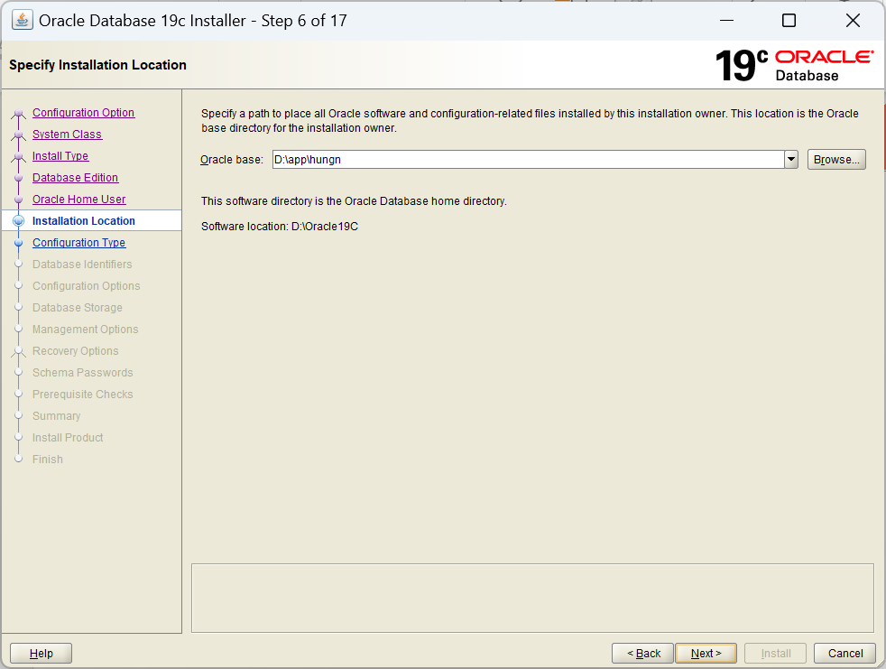

Slide 25
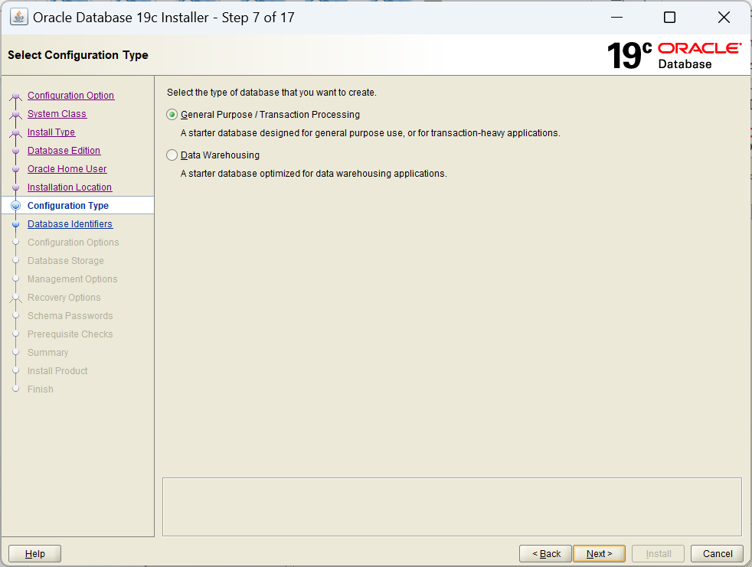

Slide 26
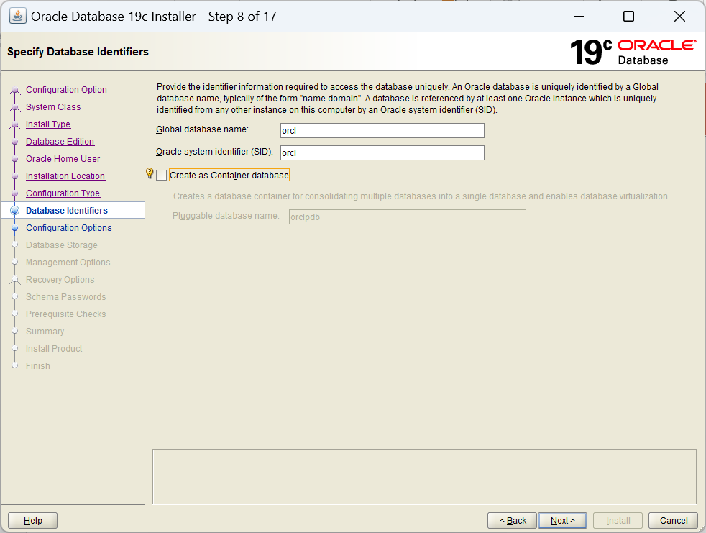
Nhớ phải bỏ tích thằng này!

Slide 27
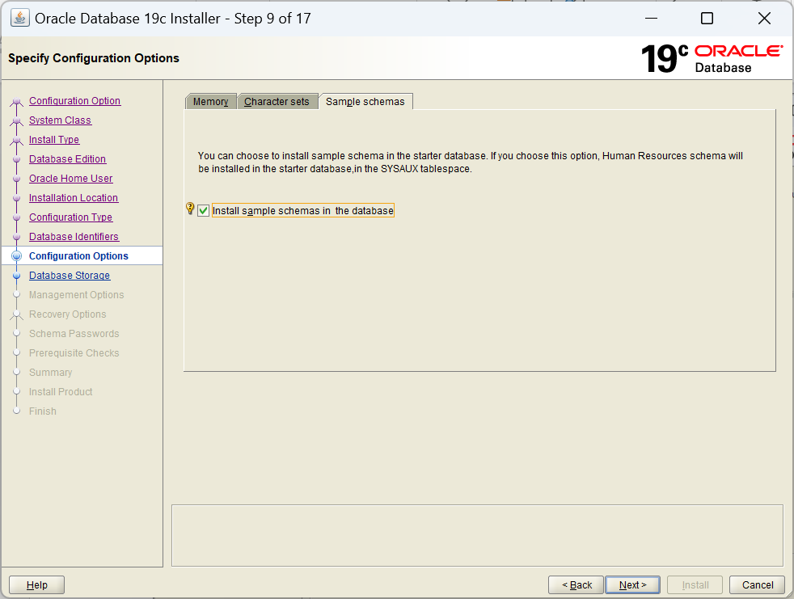
Tích thêm vào đây!

Slide 28
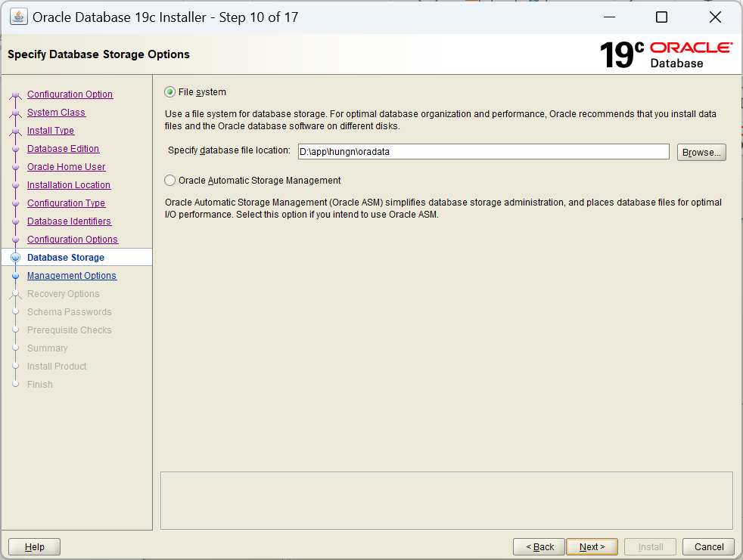

Slide 29
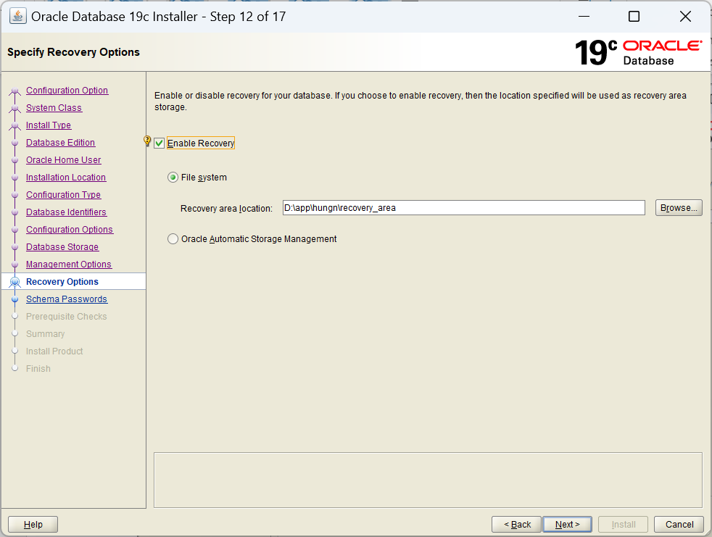
Tích thêm vào đây!

Slide 30
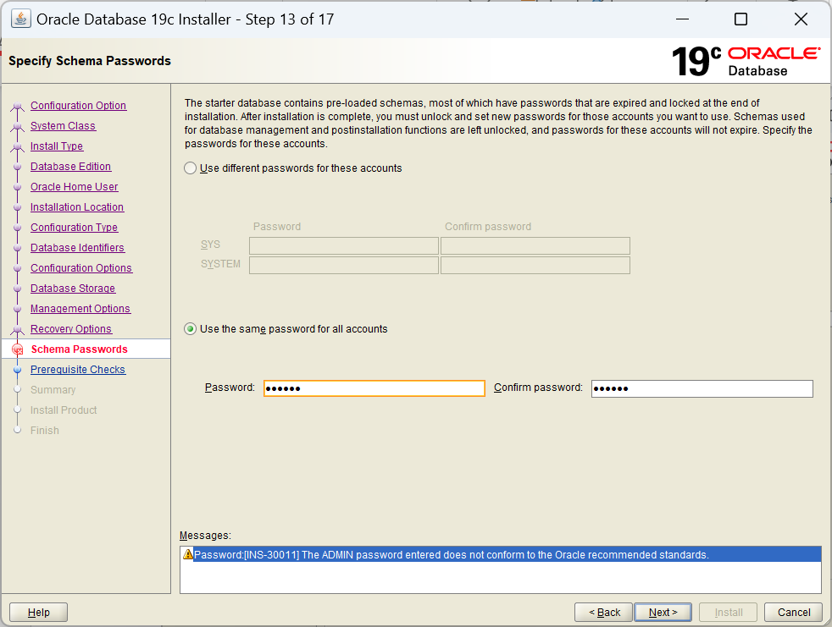
Tích vào đây!
abc123

Slide 31
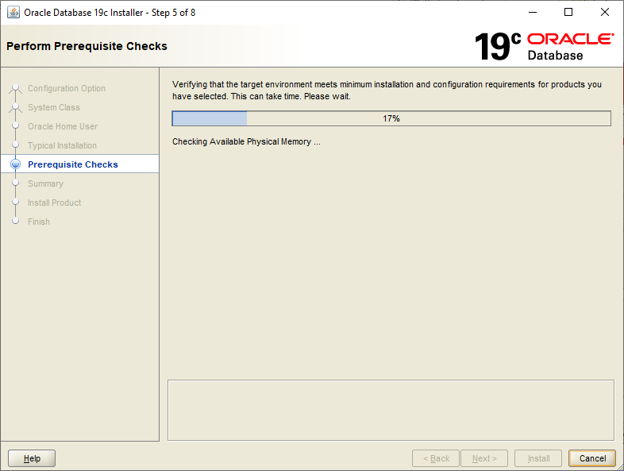

Slide 32
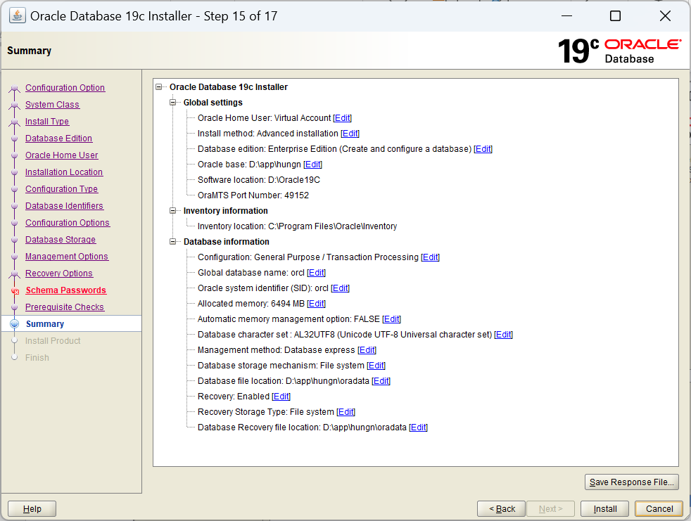

Slide 33
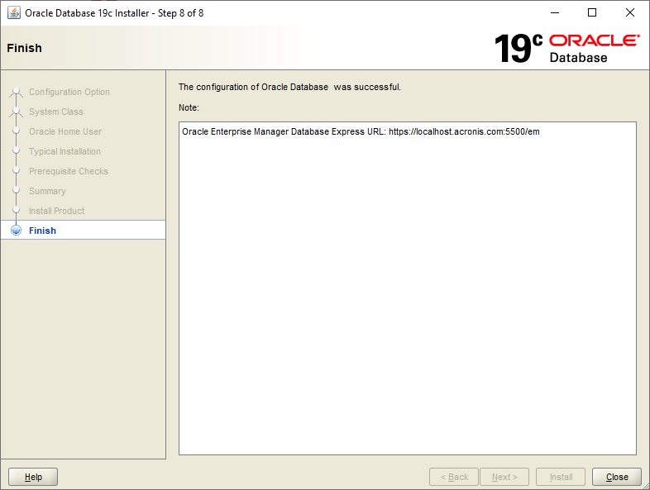

Slide 34
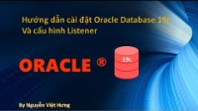
Video hướng dẫn cài đặt: https://youtu.be/x0K7y2j_s8g

Slide 35
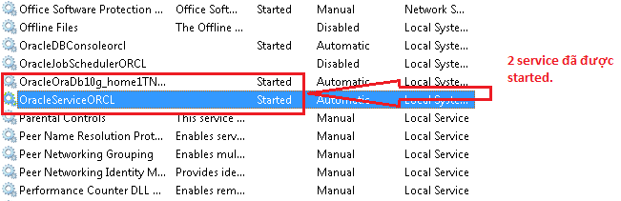
4. Một số lưu ý quan trọng
Mỗi khi khởi động máy, để làm việc được với CSDL oracle, ta tiến hành các công việc sau:
Kiểm tra các services của Oracle đã cài vào Window xem đã ở trạng thái started chưa. Nếu chưa thì start lên. Để xem các services trong window, vào start, gõ services
Lời khuyên: nên thiết lập các service của oracle ở chế độ khởi động là Manual thay vì Automatic để giảm thời gian khởi động máy. Khi cần làm việc với oracle, ta tiến hành khởi động lần lượt 2 service là OraclServiceORCL và OracleOraDb10g_home1TNSListener. Chờ khoảng 1 phút để các tiến trình khởi động hoàn tất.

Slide 36
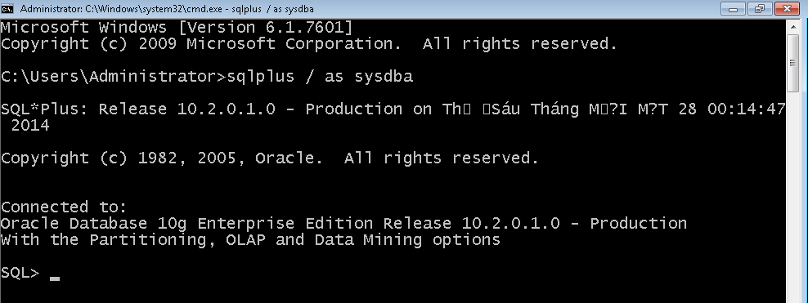
4. Một số lưu ý quan trọng
Đăng nhập vào sqlplus với quyền sysdba:
+ Start\cmd (chạy với quyền admin)
+ Gõ: sqlplus sys/abc123 as sysdba (abc123 là mật khẩu database lúc cài đặt)
Nếu trạng thái là Connected to: … thì đã đăng nhập thành công.

Slide 37
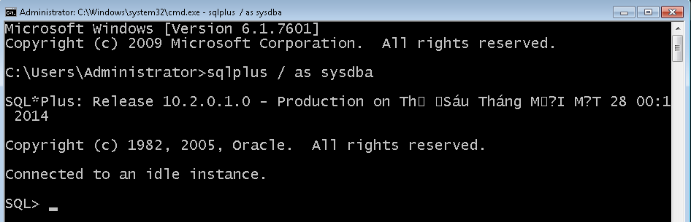
4. Một số lưu ý quan trọng
Nếu trạng thái là Connected to an idle instance, tức là Instance chưa được startup.
Ta tiến hành khởi động instance bằng cách gõ lệnh: startup

Slide 38
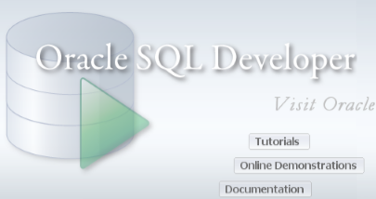
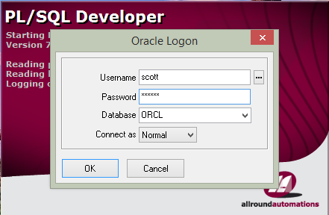
5. Một số công trực quan làm việc với Oracle
Khác với SQLServer hoặc MySQL, khi cài đặt xong có sẵn công cụ trực quan để làm việc. Còn với Oracle sau khi cài đặt xong, ta cần cài đặt thêm một công cụ trực quan khác để làm việc với database, dưới đây là 2 công cụ phổ biến.

Slide 39
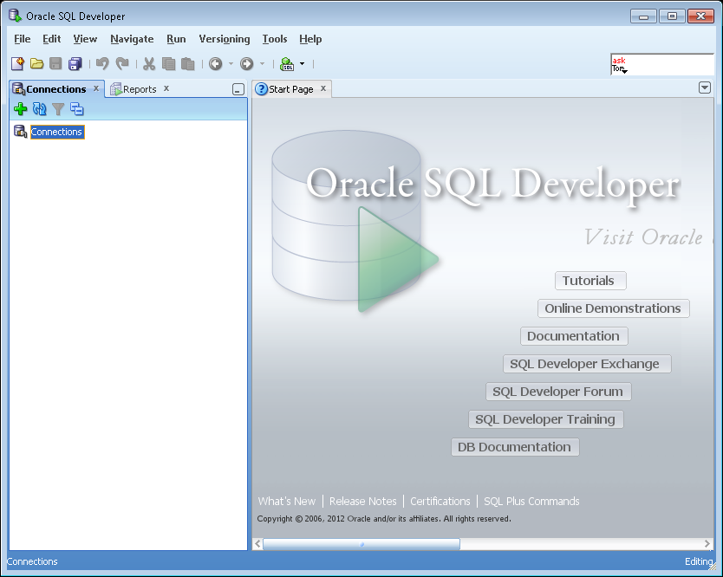
5.1. SQL Developer
Bấm biểu tượng
(dấu + màu xanh) để tạo một kết nối mới đến 1 schema trong database, nhập các thông tin như hình dưới, nếu test thành công, thì bấm connect.

Slide 40
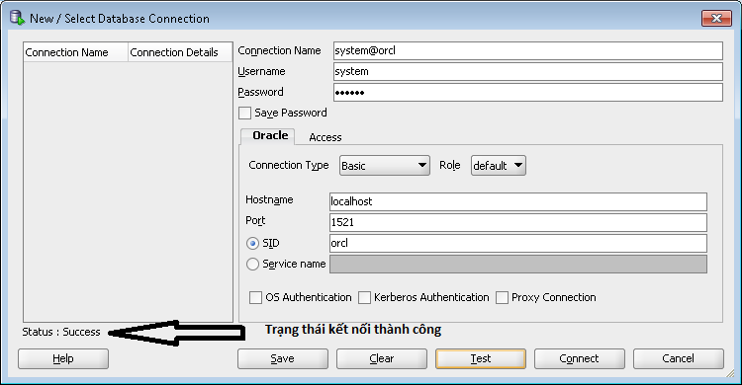
5.1. SQL Developer
Connection Name: Tên kết nối (Đặt tùy ý)
Username: Tên user (trùng với tên schema)
Password: Mật khẩu của user
Hostname: Tên host, có thể sử dụng tên của máy tính, localhost, hoặc địa chỉ IP của máy tính.
Port: cổng mà listener lắng nghe những yêu cầu từ client để gửi đến Sever. Listener được hiểu như là một cầu kết nối giữa client và các server. Thường sử dụng cổng mặc định 1521.
SID (Oracle System Identifier): là một tên duy nhất cho một database instance trên 1 máy chủ cụ thể. Ở đây chính là tên database lúc khởi tạo.

Slide 41
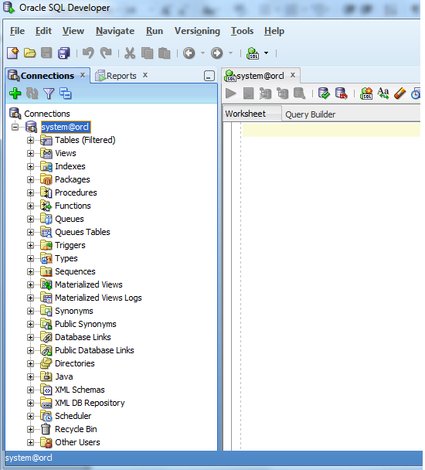
5.1. SQL Developer
Để viết câu lệnh SQL, ta nhấn tổ hợp phím Alt + F10.
Để thực thi câu lệnh sql, ta nhấn tổ hợp phím Ctrl + Enter.

Slide 42
5.2. PL/SQL Developer
Thông tin đăng nhập bao gồm:
Username: tên schema (tên người dùng)
Password: mật khẩu tương ứng
Database: tên cơ sở dữ liệu
Connect as: loại quyền kết nối đến database {Normal, SYSDBA, SYSOPER}

Slide 43
Các lỗi thường gặp khi đăng nhập
ORA-12541: TNS:no listener
Nguyên nhân: service OracleOraDb10g_home1TNSListener chưa được start.
Khắc phục: start service này lên. Chờ khoảng 1 phút. (Chú ý: Khi cài đặt nên ngắt mạng )
ORA-12514: TNS:listener does not currently know of service requested in connect descriptor
Nguyên nhân: listener không tìm thấy service của database hoặc instance chưa được startup.
Khắc phục: start service OracleServiceORCL, nếu vẫn không được thì đăng nhập vào sqlplus với quyền sysdba và startup database.

Slide 44

Hướng dẫn cài thêm Schema Scott để thực hành: https://youtu.be/OuOzQjQzGcQ

Slide 45
Thực hành
Ta có thể truy xuất, làm việc với Oracle Database theo các cách sau:
Sử dụng Oracle SQL*Plus:
Start → All Programs → <Thư mục chương trình Oracle> → Application Development → SLQ Plus.
Cửa sổ chương trình Oracle SQL*Plus hiện ra. Nhập username và password. Host string có thể nhập hoặc không nhập. Khi có nhiều CSDL, bạn nhập vào host string tên của CSDL mà mình muốn log in vào.
Sử dụng Command Prompt:
Start → Run → gõ “cmd”.
Cửa số Command Prompt xuất hiện. Gõ lệnh sau vào để đăng nhập CSDL:
sqlplus <username>/<password>
VD: sqlplus system/p123
Để đăng nhập bằng tài khoản SYS với quyền SYSDBA trong CMD, bạn cần dùng lệnh sau: sqlplus SYS/<password> AS SYSDBA.
Nếu bạn đang ở trong tài khoản có quyền administration của Windows, bạn có thể login vào tài khoản SYS dùng lệnh: sqlplus / AS SYSDBA.
Sử dụng SQL Deverloper hoặc các công cụ của hang thứ 3 như PL/SQL Developer, Toad, .v.v.

Slide 46
Sử dụng SQLPlus để thực hiện các yêu cầu sau:
Đăng nhập vào user system
Truy vấn tên các bảng được tạo trong user scott bằng câu lệnh:
HD: select table_name from dba_tables where owner='SCOTT';
Truy vấn thông tin trong bảng DEPT và EMP của user scott.
HD: select * from scott.dept; select * from scott.emp;
Hiển thị tên các nhân viên trong phòng ban có mã là 30.
HD: select ename from scott.emp where deptno=30;
Đăng nhập vào user scott với mật khẩu là 123456 và đưa ra nhận xét.
Đăng nhập lại vào user system và tiến hành đổi mật khẩu của scott thành tiger và mở khóa nó.
HD: alter user scott identified by tiger account unlock;
Đăng nhập lại vào user scott với mật khẩu đã thay đổi ở câu f và thực hiện các truy vấn ở câu c,d.

